Slide 1
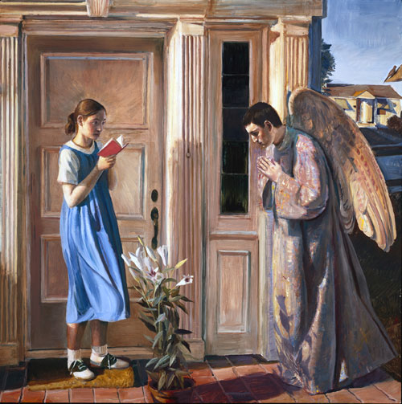
Lc 1,26-38

Slide 2
Em Adão falta uma resposta, se esconde, tem medo, inimizade, serpente.
Meu irmão, minha irmã onde você está?
Eis aqui a serva do Senhor.
Aqui está a resposta, em Maria tudo se torna possível.
O tempo de Isabel se tornou uma marca no tempo de Maria.
As coisas de Deus acontecem no espaço do tempo.
Virgindade- estado de silêncio ( no estado de ouvir)
Virgem- estado de esvaziamento.

Slide 3
É preciso estar no estado de silêncio e esvaziamento para acolher o outro.
Muito mais do que empecilho a gente tem possibilidades.
Precisamos alimentar as possibilidades.
Este texto é um convite a despertar em nós atitudes prazerosas.

